Slide 1
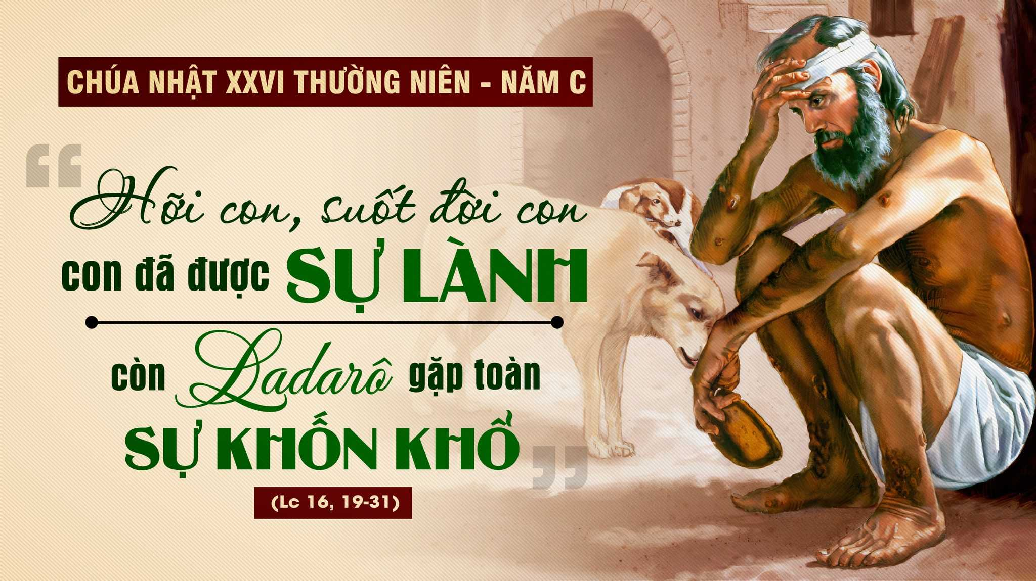

Slide 2

TÔI MỪNG VUI
Lm. Kim Long

Slide 3

ÐK: Tôi mừng vui mỗi khi nghe nhủ rằng: Nào ta tiến lên đền thờ Thiên Chúa. Ðây Gia-Liêm, ta dừng chân ngắm cửa tiền đường. Ôi thành thánh vinh quang.

Slide 4
1. Ðây Gia-Liêm thành đô luôn vững bền với tháng năm. Người người cùng mừng vui, dâng lễ vật ca tụng Chúa Trời.

Slide 5
ÐK: Tôi mừng vui mỗi khi nghe nhủ rằng: Nào ta tiến lên đền thờ Thiên Chúa. Ðây Gia-Liêm, ta dừng chân ngắm cửa tiền đường. Ôi thành thánh vinh quang.

Slide 6
3. Tay trong tay cùng nhau trông thánh điện đưa bước mau. Cầu hòa bình bền lâu cho thánh điện thắm tươi sắc màu.

Slide 7
ÐK: Tôi mừng vui mỗi khi nghe nhủ rằng: Nào ta tiến lên đền thờ Thiên Chúa. Ðây Gia-Liêm, ta dừng chân ngắm cửa tiền đường. Ôi thành thánh vinh quang.

Slide 9
ĐÁP CA
Hồn tôi hỡi, nào chúc tụng Chúa đi.

Slide 11
ALLELUIA
Chúa Giê-su Ki-tô vốn giầu sang phú quí nhưng đã trở nên khó nghèo, và dùng sự khó nghèo của mình làm cho anh em trở nên giầu sang.

Slide 13

BÁNH THƠM NHO LÀNH
Đinh Công Huỳnh.

Slide 14

ĐK: Dâng lên Ngài bằng tấm bánh này tấm bánh này bằng giọt mồ hôi, bánh miến này bằng từng lao công của con người ngày đêm lao khó xin dâng lên làm lễ vật kính tiến Chúa bằng hết tâm hồn cho đẹp lòng Chúa ơi.

Slide 15
1. Cúi xin Ngài đón nhận của lễ con dâng, nho và bánh này kết tựu hoa trái đơm hương. Tháng ngày nặng trĩu đôi vai, cùng hương trầm dâng tiến lên Ngài.

Slide 16
ĐK: Dâng lên Ngài bằng tấm bánh này tấm bánh này bằng giọt mồ hôi, bánh miến này bằng từng lao công của con người ngày đêm lao khó xin dâng lên làm lễ vật kính tiến Chúa bằng hết tâm hồn cho đẹp lòng Chúa ơi.

Slide 17
2. Chén cứu độ Chúa đã tận hiến năm xưa, trong mình máu này, máu đào vết tích yêu thương, chỉ vì nặng gánh vai mang tội con người muôn kiếp lưu truyền.

Slide 18
ĐK: Dâng lên Ngài bằng tấm bánh này tấm bánh này bằng giọt mồ hôi, bánh miến này bằng từng lao công của con người ngày đêm lao khó xin dâng lên làm lễ vật kính tiến Chúa bằng hết tâm hồn cho đẹp lòng Chúa ơi.

Slide 19
3. Chén đắng này xin Ngài xẻ bớt cho con, thông phần đau khổ với Ngài gánh lấy đau thương, để đền tội lỗi con đây, nguyện xin Ngài nhận lấy tim con.

Slide 20
ĐK: Dâng lên Ngài bằng tấm bánh này tấm bánh này bằng giọt mồ hôi, bánh miến này bằng từng lao công của con người ngày đêm lao khó xin dâng lên làm lễ vật kính tiến Chúa bằng hết tâm hồn cho đẹp lòng Chúa ơi.

Slide 21
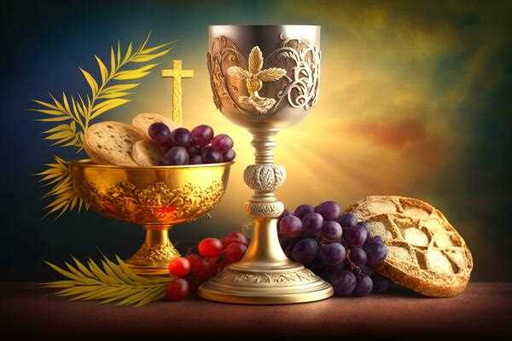

Slide 22

CA VANG TÌNH YÊU CHÚA
Đinh Minh Hoàng

Slide 23
1. Tình yêu Thiên Chúa như vầng dương soi tỏa khắp nơi. Tình yêu Thiên Chúa là vì sao giữa đêm mờ tối. Tình yêu Thiên Chúa dìu con vượt qua sóng đời nỗi trôi, thuyền con giữa dòng đại dương bấp bênh Ngài ơi!

Slide 24
Tình yêu Thiên Chúa như dòng sông êm đềm lướt trôi. Chảy xuôi năm tháng để hồn thơ tắm trong tình mến. Tình yêu Thiên Chúa nồng say là hương gió trời dịu êm. Dìu đưa tháng ngày bình yên với bao êm đềm.

Slide 25
ĐK: Con ca ngợi ngàn đời tình Ngài kiên vững suối thiêng dạt dào ngọt ngào tình yêu mến thương. Tình Ngài ngàn năm như núi cao sông dài biển khơi. Cao vời tình Cha con hát ca muôn đời chẳng ngơi.

Slide 26
2. Tình yêu Thiên Chúa như mùa xuân tô đẹp ước mơ. Tuổi thơ yêu dấu ngày và đêm khát khao tình Chúa. Ngài luôn dõi bước đời con đổ muôn phúc ân tràn lan. Và luôn đỡ nâng ủi an nhưng khi sầu vương.

Slide 27
Tình yêu Thiên Chúa không nhạt phai dẫu đời đổi thay. Nào ai có biết tình ngài luôn sắt son bền vững. Là chân thiện mỹ thẳm sâu để con kiếm tìm ngày đêm. Hồn con khát vọng, cậy trông vững tin nơi Ngài.

Slide 28
ĐK: Con ca ngợi ngàn đời tình Ngài kiên vững suối thiêng dạt dào ngọt ngào tình yêu mến thương. Tình Ngài ngàn năm như núi cao sông dài biển khơi. Cao vời tình Cha con hát ca muôn đời chẳng ngơi.

Slide 29
3. Bàn tay Thiên Chúa dắt dìu con qua ngàn nắng mưa. Hồn con vui sướng chìm ngập trong trái tim của Chúa. Nhìn lên Thánh giá đồi cao Ngài đã hiến mình vì ai? Bởi yêu thế nhân lầm than Chúa xuống trần gian.

Slide 30
Tìm về chân lý nơi tình yêu trên Thập giá xưa. Ngàn năm ghi dấu Một Giê-su chết treo khổ giá. Tình trời mở lối ngàn nơi mùa xuân thắm mầu, đẹp tươi. Trần gian ngóng chờ ngày sau phúc vinh Quê Trời

Slide 31
ĐK: Con ca ngợi ngàn đời tình Ngài kiên vững suối thiêng dạt dào ngọt ngào tình yêu mến thương. Tình Ngài ngàn năm như núi cao sông dài biển khơi. Cao vời tình Cha con hát ca muôn đời chẳng ngơi.

Slide 33

NGƯỜI GIÀU KẺ NGHÈO
Lm. Pet. Huy Hoàng

Slide 34
1. Chúa kể dụ ngôn một người giàu có ngày ngày đời ông yến tiệc linh đình. Cạnh nhả của ông có người nghèo khó ước được cơm thừa của nhà ông vất đi. Rồi một ngày kia theo giòng thời gian người giàu đã chết cùng với người nghèo. Thế giới vĩnh hằng mọi người bỡ ngỡ, người nghèo no đầy người giàu có đắng cay

Slide 35
ĐK. Xin đừng để con dại khờ giữa đời như người giàu sang không lo đời vĩnh phúc. Xin Ngài dủ thương dẫn con bước theo Ngài làm người tôi tớ xin trọn đời tín trung

Slide 36
2. Sứ mạng của con là người quản lý để cùng sẻ chia phúc lộc cho người, một đời mà không sống vì người khác Chúa gọi con về con tính sao? Ngài nhìn tay con tay gầy trống rỗng! Bạc tiền đã hết quyền thế chẳng còn, sám hối bây giờ muộn màng vô nghĩa, lời Ngài không màng giờ còn nuối tiếc chi

Slide 37
ĐK. Xin đừng để con dại khờ giữa đời như người giàu sang không lo đời vĩnh phúc. Xin Ngài dủ thương dẫn con bước theo Ngài làm người tôi tớ xin trọn đời tín trung

Slide 38
3. Tháng năm đời con từng ngày dần qua dù buồn dù vui có ngày cũng tàn, chỉ còn tình yêu sẽ là mãi mãi, đến ngày con về là ngày vui phúc ân, vì trọn đời con trung thành theo Chúa, làm người quản lý trọn nghĩa vẹn tình. Cha yêu vui mừng chờ con đi tới, cửa trời mở rộng để con đến với Cha

Slide 39
ĐK. Xin đừng để con dại khờ giữa đời như người giàu sang không lo đời vĩnh phúc. Xin Ngài dủ thương dẫn con bước theo Ngài làm người tôi tớ xin trọn đời tín trung

Slide 40
4. Mỗi việc của con để còn ý nghĩa là việc từ tim thấm tình yêu người, việc của lòng tin chính vì tin Chúa, Chúa dạy con làm thì chỉ vì Chúa thôi, dù được người khen hay bị cười chê lòng con kiên vững trọn giữ lời nguyền. Tin yêu nơi Ngài này con xin đến, trọn đời mãi là người quản lý tín trung

Slide 41
ĐK. Xin đừng để con dại khờ giữa đời như người giàu sang không lo đời vĩnh phúc. Xin Ngài dủ thương dẫn con bước theo Ngài làm người tôi tớ xin trọn đời tín trung

Slide 43
NHỮNG NGƯỜI HÀNH HƯƠNG CỦA HY VỌNG
Bài hát chính thức Năm Thánh
2025 - UBTN

Slide 44
ĐK: Đang bừng cháy trong con ngọn lửa hy vọng, đây bài hát con dâng kính Ngài: là Thiên Chúa, nguồn sống vô tận vô biên, đường con đi từng bước vững tin vào Ngài.

Slide 45
1. Muôn dân nước, muôn ngôn ngữ khắp nơi trên thế giới, được Lời Chúa soi sáng đưa dẫn lối. Mọi con cái tản mác sống bơ vơ lạc loài nay tìm được mái ấm trong Con Một Cha chí ái.

Slide 46
ĐK: Đang bừng cháy trong con ngọn lửa hy vọng, đây bài hát con dâng kính Ngài: là Thiên Chúa, nguồn sống vô tận vô biên, đường con đi từng bước vững tin vào Ngài.

Slide 47
2. Ôi Thiên Chúa, Ngài là Đấng nhân hậu và khoan dung, là hừng đông, là hy vọng tương lai, Ngài chăm sóc, chở che, đỡ nâng cho mọi loài, Thánh Thần hằng luôn canh tân cho một trời đất mới.

Slide 48
ĐK: Đang bừng cháy trong con ngọn lửa hy vọng, đây bài hát con dâng kính Ngài: là Thiên Chúa, nguồn sống vô tận vô biên, đường con đi từng bước vững tin vào Ngài.

Slide 49
3. Nào cùng ngước nhìn và bước đi trong làn gió mới, và cùng hướng về Chúa Con giáng thế, Ngài đã đến vì chính chúng ta và mọi người, Ngài là đường đưa ta đi đến cùng Cha chí thánh.

Slide 50
ĐK: Đang bừng cháy trong con ngọn lửa hy vọng, đây bài hát con dâng kính Ngài: là Thiên Chúa, nguồn sống vô tận vô biên, đường con đi từng bước vững tin vào Ngài.

